Slide 2
МБДОУ детский сад «Родничок» с. Елгань
Унинский район
долгосрочный исследовательский проект
вы
Детство, опалённое войной
выполнила
воспитатель Боталова Г.В.

Slide 3
« Дети и война – нет более ужасного сближения противоположных вещей на свете», - писал А. Твардовский.
.
Помочь понять, что не время творит человека, а он сам является творцом и жильцом своей эпохи, должен быть мой проект
«Детство, опаленное войной».

Slide 4
Дети военной поры рано стали взрослыми. Именно им, детям войны, пришлось восстанавливать родные города и села.
Историческая память является одним из важных источников патриотического и нравственного воспитания личности. Сохранить этот источник могут помочь рассказы тех, кто в военную пору были детьми и подростками. О жизни этого поколения мы почти ничего не знаем. А ведь именно они, дети войны, стали главной её жертвой, так как она лишила их не только детства и всех радостей, которые его сопровождают, но и отняла у многих самых близких людей.

Slide 5
Мы – последнее поколение, видевшее живых участников войны, а так же тех, кто вёл свой бой в тылу, ковал победу собственным трудом, тех, чьё детство опалила война.
Поэтому мне захотелось побольше узнать и рассказать о детях войны нашего села,, о людях, которые живут рядом с нами, об их судьбах, о жизни в довоенные и военные годы. Родилось непреодолимое мое желание узнать от живых свидетелей того времени о жизни народа в годы Великой Отечественной войны. В этом заключается практическое значение моей работы.

Slide 6
Цель проекта:
1. Помочь детям на примере жизни односельчан почувствовать влияние событий Великой Отечественной войны на жизнь и быт детей.
Показать, что их сверстники так и не узнали настоящего детства в годы ВОВ, поэтому нашему поколению нужно научиться милосердию, состраданию и глубокому уважению к старшему поколению; доказать, что страшнее слова «война» нет ничего на свете.
2. Восстанавливать связь между поколениями, содействуя передаче позитивного семейного опыта старших поколений, духовных и моральных ценностей человека, возрождение интереса к истории своей семьи, к истории страны, укрепление духовно-эмоциональной связи поколений

Slide 7
Задачи проекта:
Познакомить с историческими фактами Великой Отечественной войны, условиями жизни детей в период ВОВ.
Формировать историческую память и преемственность поколений на основе углубления знаний о Великой Отечественной войне, об участии в ней своих родственников и односельчан.
Воспитывать любознательность и уважение, способность свободно общаться со старшими, учить задавать интересующие вопросы, внимательно выслушивать ответы и рассказы гостей.

Slide 8
Основные формы реализации проекта:
- НОД, беседы с односельчанами, интервью, чтение художественной литературы, подготовка и просмотр презентаций, подбор фотографий, систематизация рассказов, создание фильма.
Место проведения: МБДОУ детский сад «Родничок», группа «Радуга».
Сроки проведения: ноябрь 2019 – апрель 2020 г.
Возраст детей: 5 – 7 лет

Slide 9
Ожидаемые результаты:
* Дети в процессе встреч, на примере жизни односельчан прочувствуют влияние событий Великой Отечественной войны на жизнь и быт детей; поймут, что их сверстники так и не узнали настоящего детства в годы ВОВ, что страшнее слова «война» нет ничего на свете.
* Связь между поколениями станет более тесной, будет возрождаться интерес к истории своей семьи, к истории села, укрепляться духовно-эмоциональная связь поколений.
*Дети учатся культурному живому общению с гостями детского сада.
*У педагогов - осуществляется инновационная и исследовательская деятельность, повышается профессиональный уровень.

Slide 10
Методы исследования:
Интервьюирование;
Аналитический;
Работа с периодической печатью и художественной литературой.

Slide 11
Наши встречи.

Slide 12
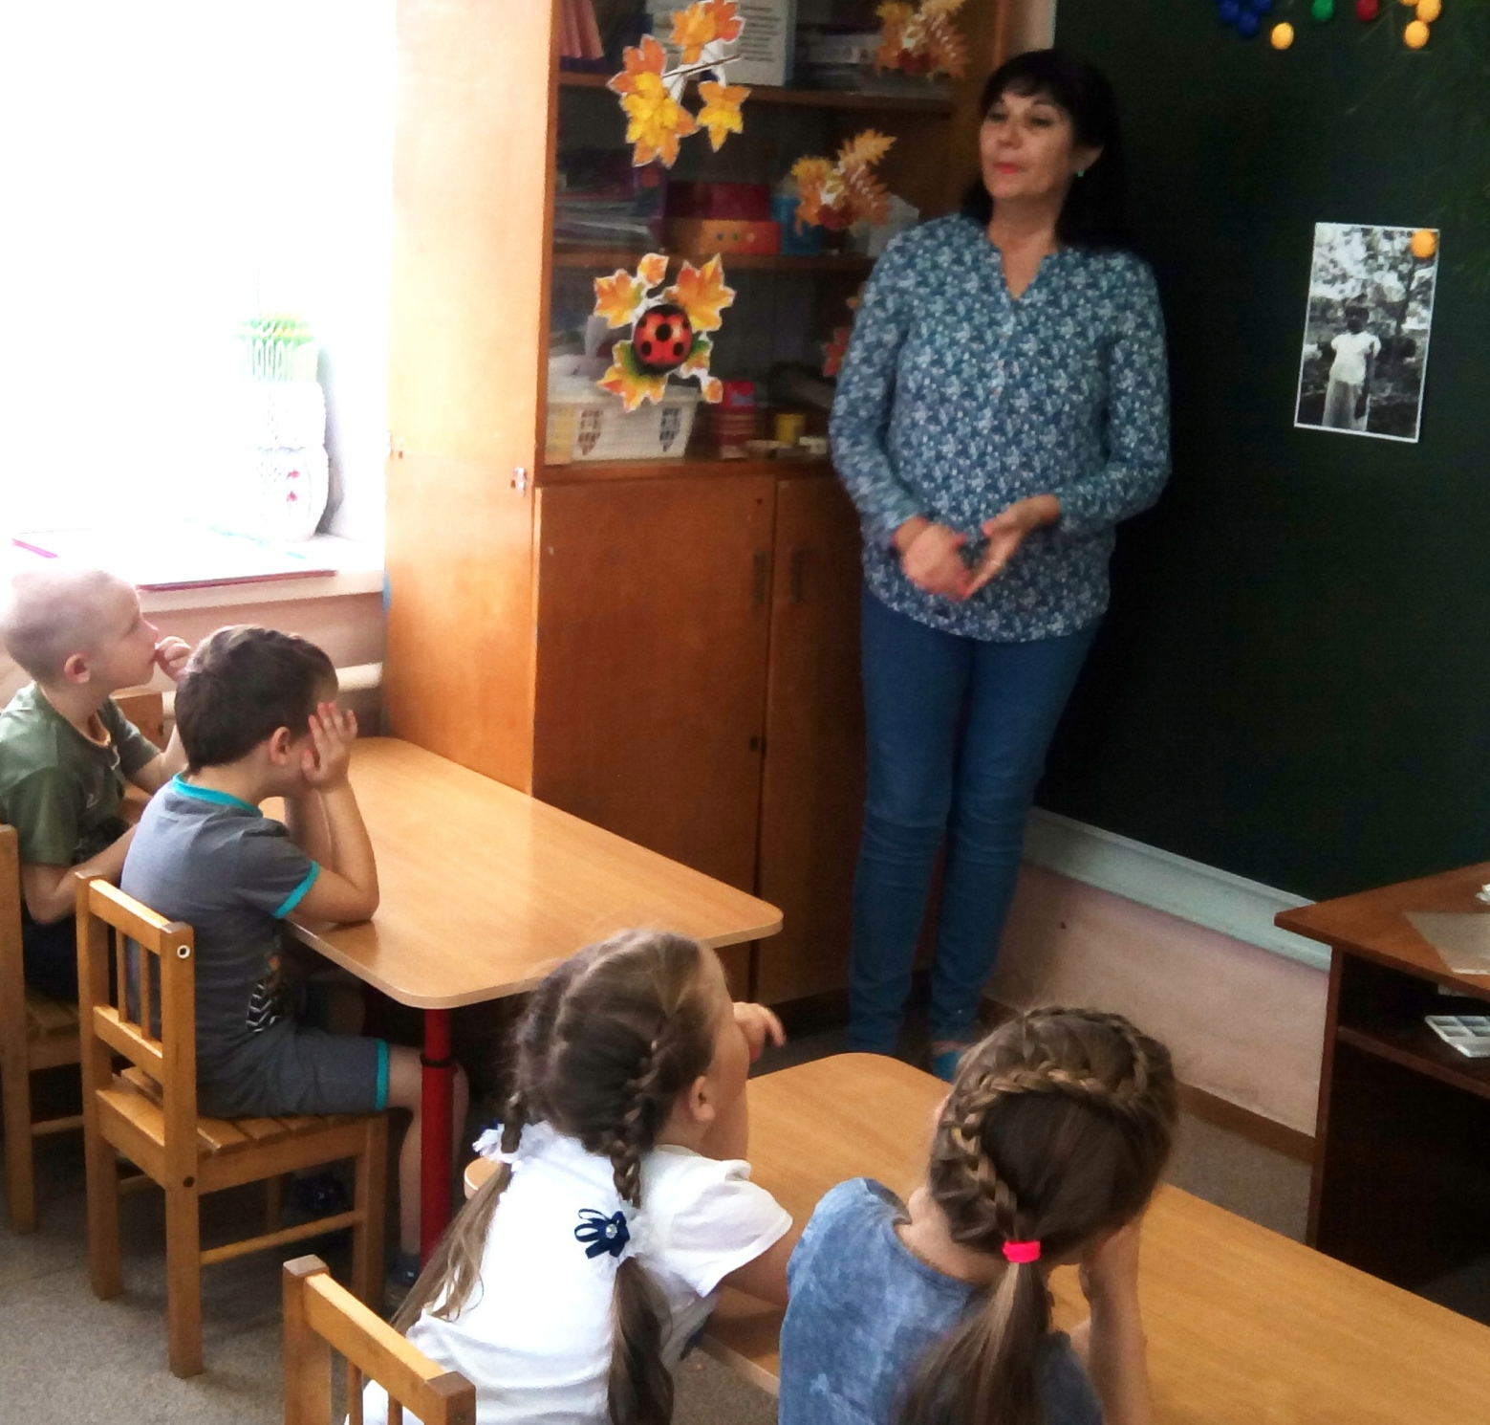
Первым состоялся мой рассказ о своей маме Григоренко Раисе. В начале войны ей было всего 4 годика.
Детство прошло на оккупированной территории, в городе Чернигове. Фашисты выгнали их из дома и поселились в нём, и долгие годы оккупации они с бабушкой ютились в баньке

Slide 13
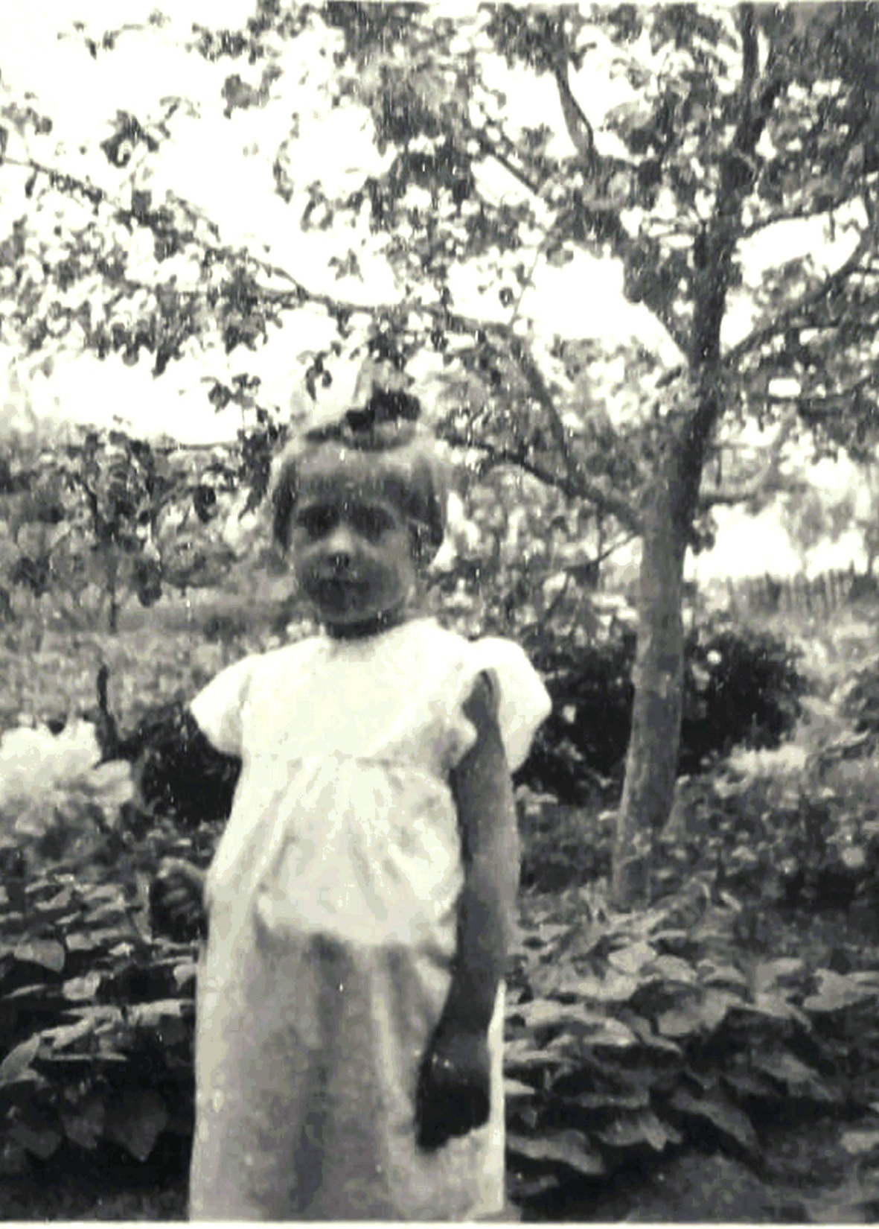
Маленькой Раечке всего
4 года.
Ещё весна… Через месяц начнётся война. Будут страшные бомбёжки, заберут на фронт папу, и он вернётся раненый. Подлечившись, уйдёт в партизанский отряд. Много будет плакать мама и другие женщины. На глазах этой девочки фашисты будут убивать женщин, стариков, детей. Будет очень страшно… А пока – ВЕСНА.
Фото весны
1941 года
Моя мама
Раечка

Slide 14
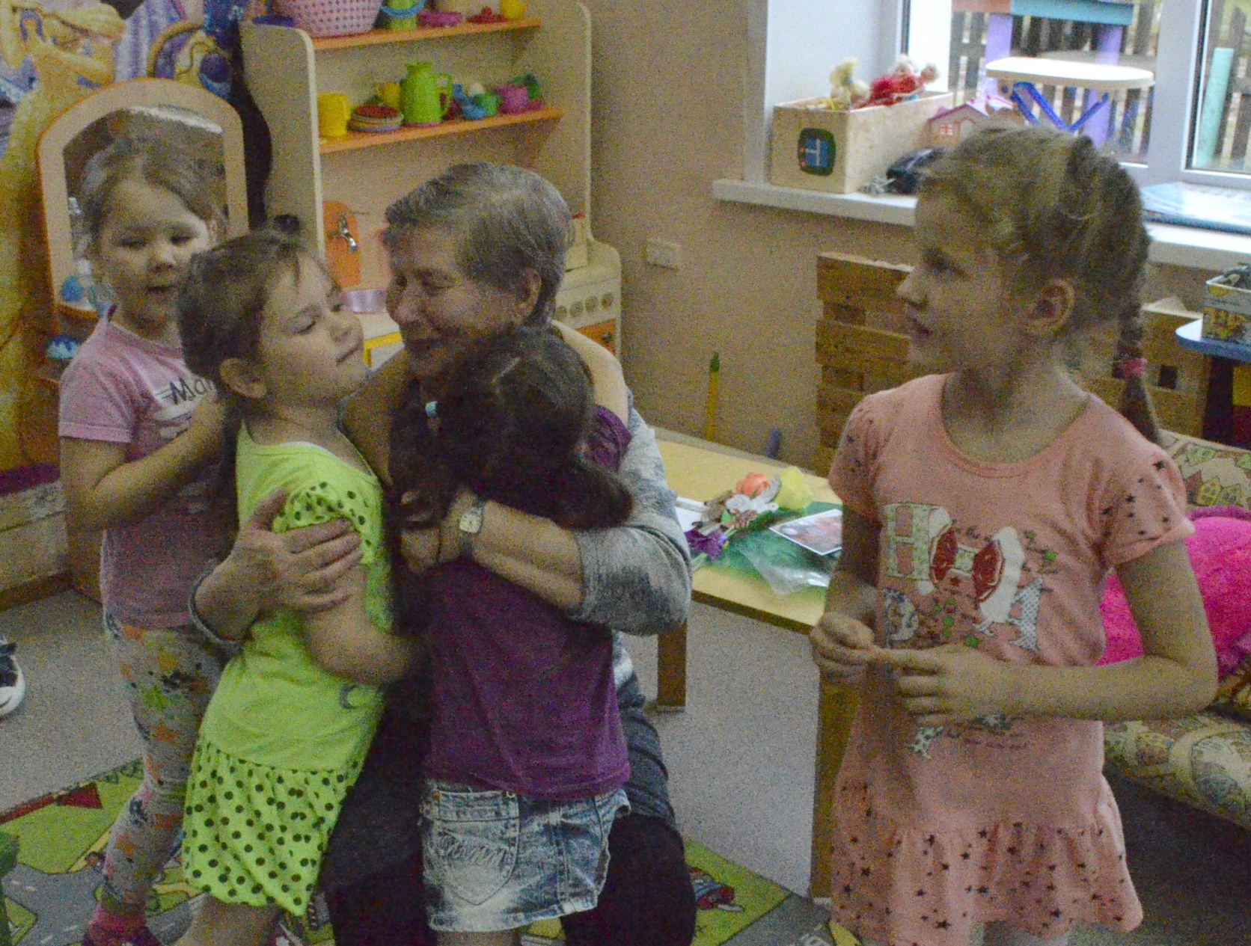
Бродникова Валентина Михайловна рассказала о жизни своей семьи
в годы войны

Slide 15
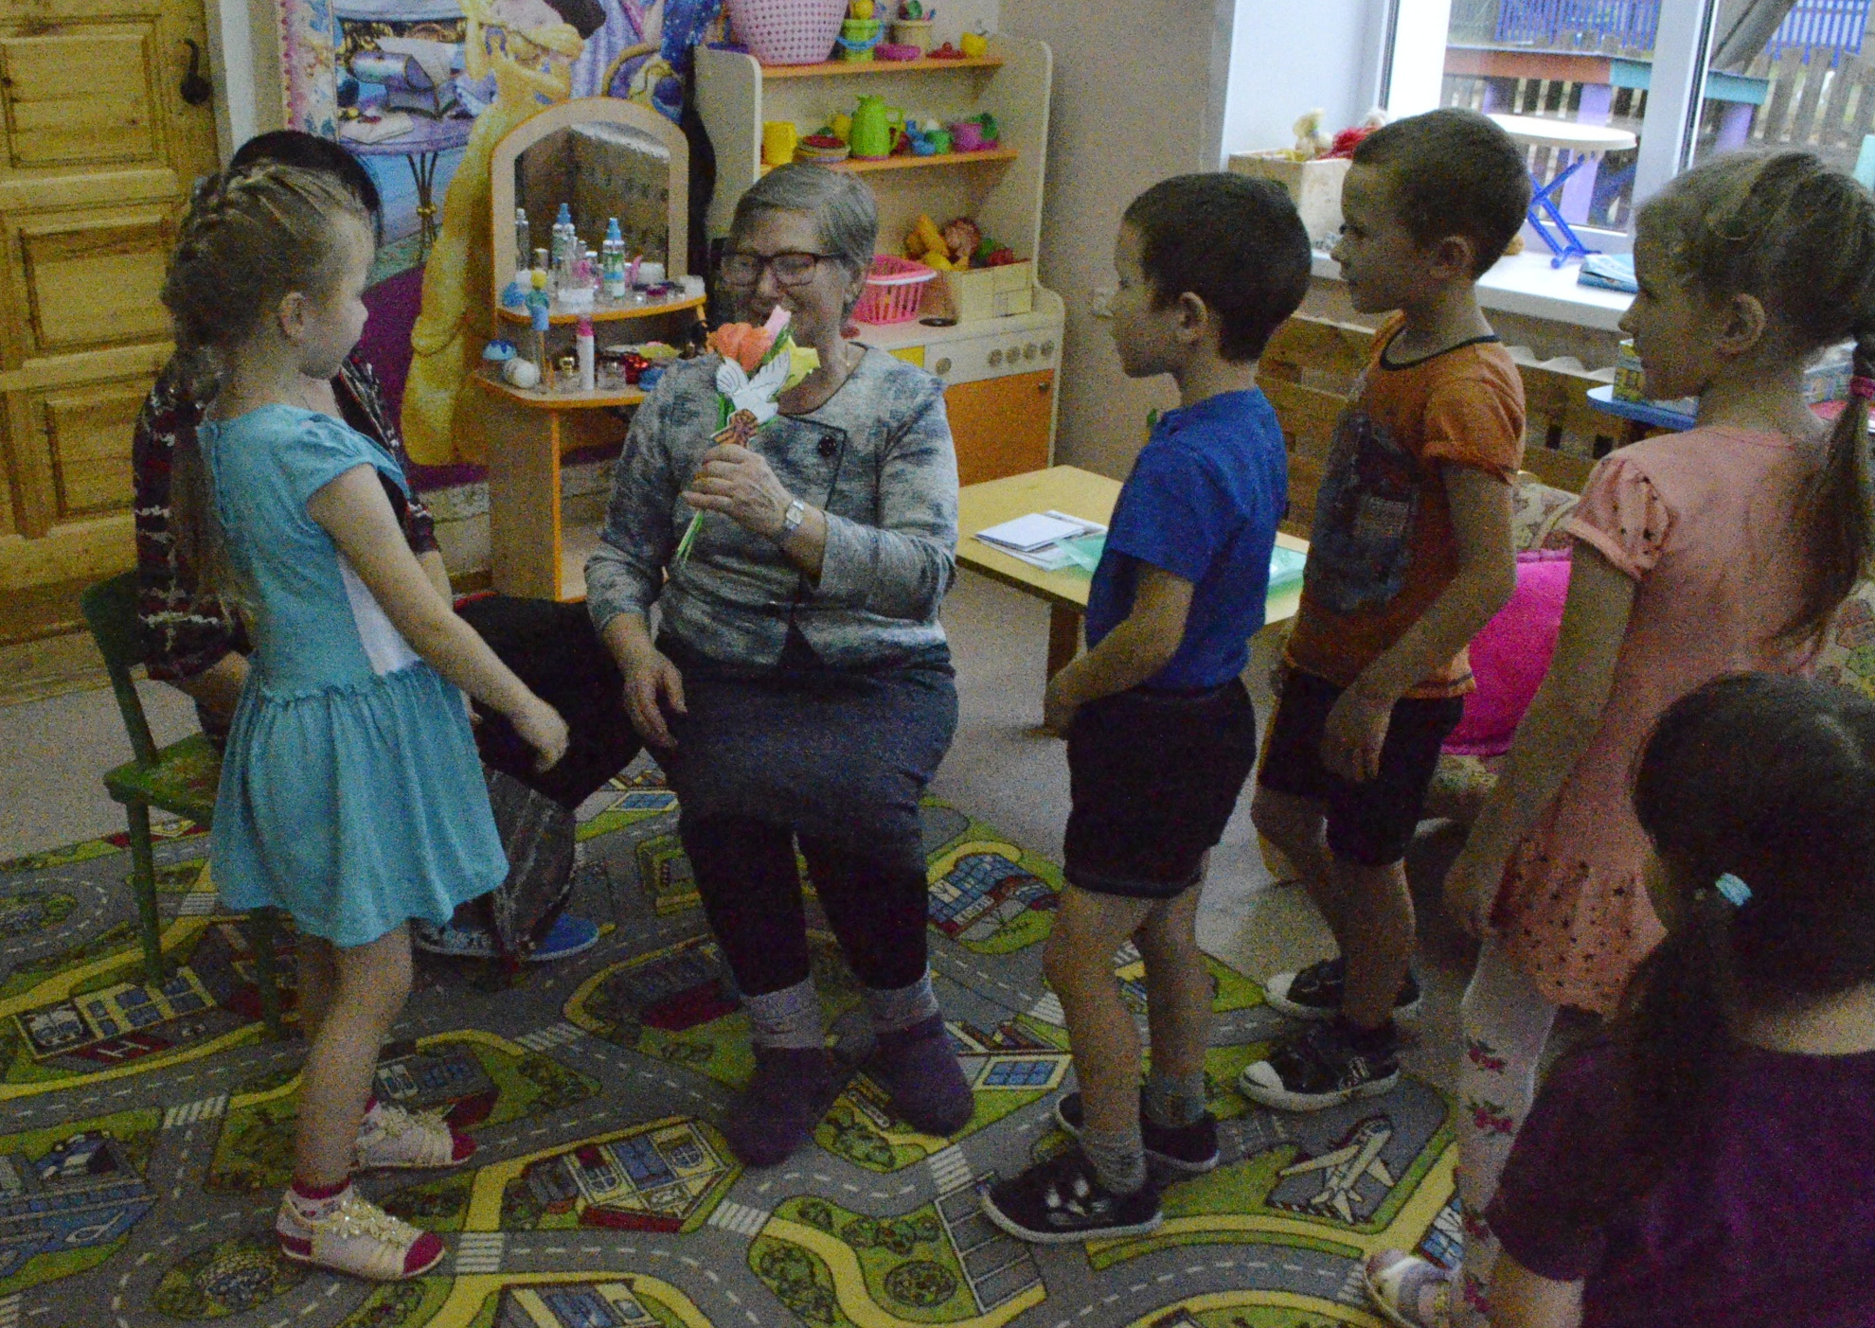
Внимательно слушали повествование,
а потом подарили подарок,
сделанный нашими руками.

Slide 16
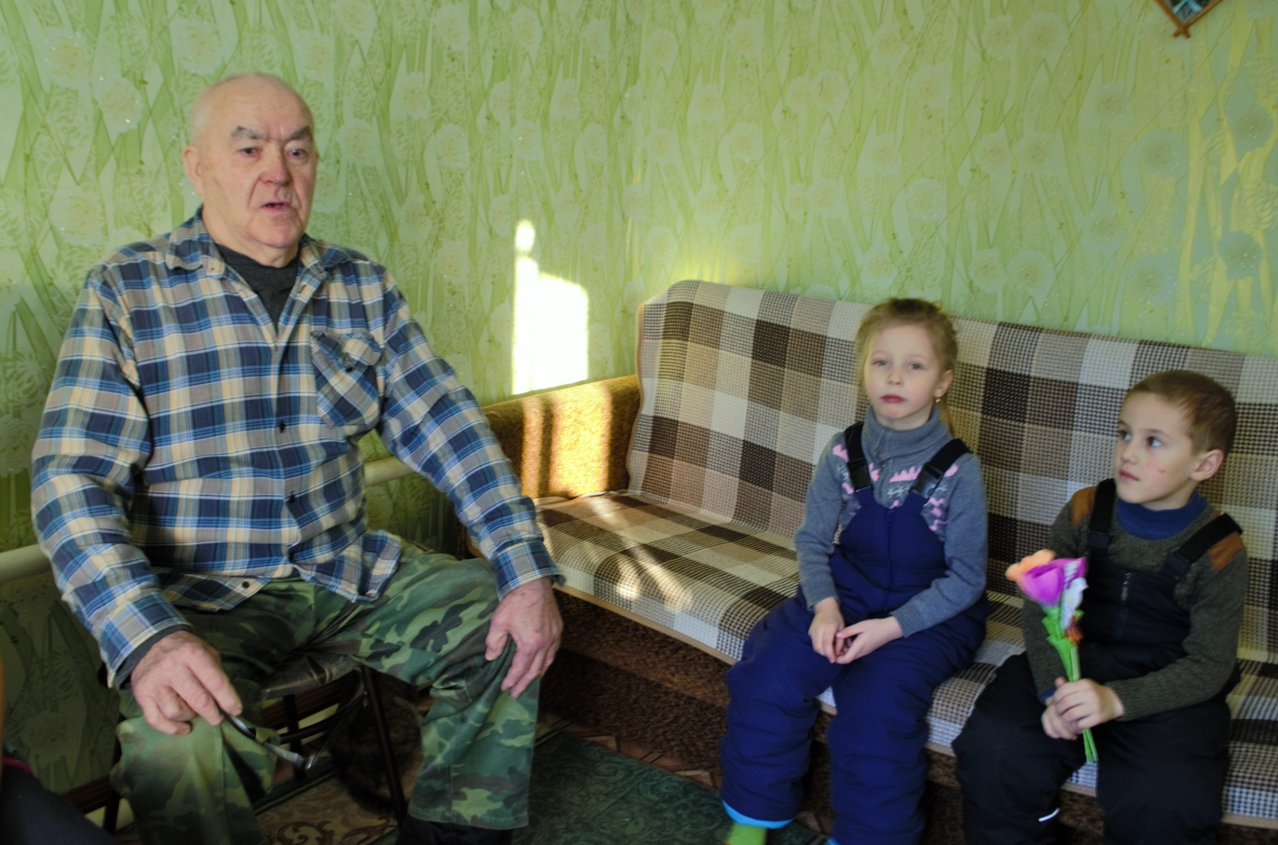
В гостях у
Бельтюкова Семёна Михайловича.

Slide 17
Семён Михайлович рассказал о жизни многодетной семьи, оставшейся без отца Михаила, погибшего под Ленинградом.
Показал последние письма отца, в которых боец беспокоится о детях, особенно о младшей Танюшке, родившейся перед войной, о своей вере в победу.
Дети узнали о том, как отмечала праздники, например, Новый Год. – Делали игрушки самодельные, сладостью была просто щепотка сахара.

Slide 18
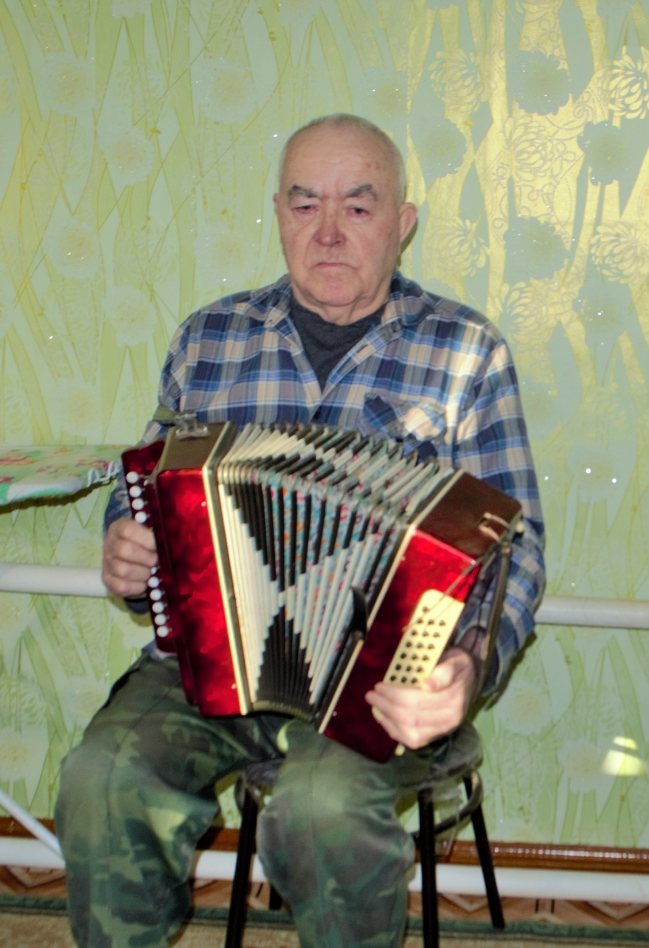
Старая гармонь
Семёна Михайловича напомнила нам
песни о войне…

Slide 19
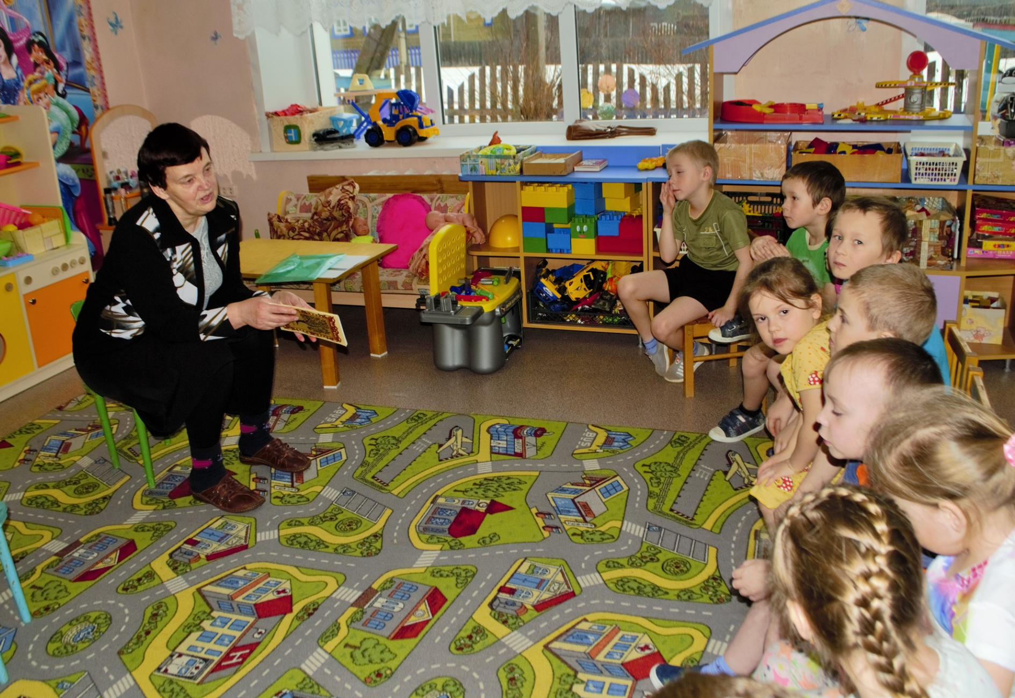
Подоплелова Мария Ивановна рассказала
о жизни своей семьи
в годы войны и после неё..

Slide 20
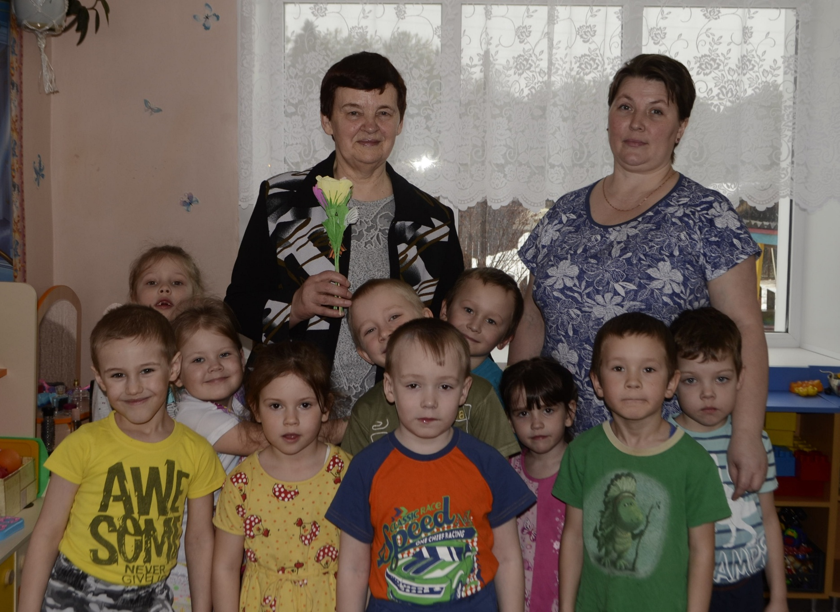
Было очень интересно!

Slide 21
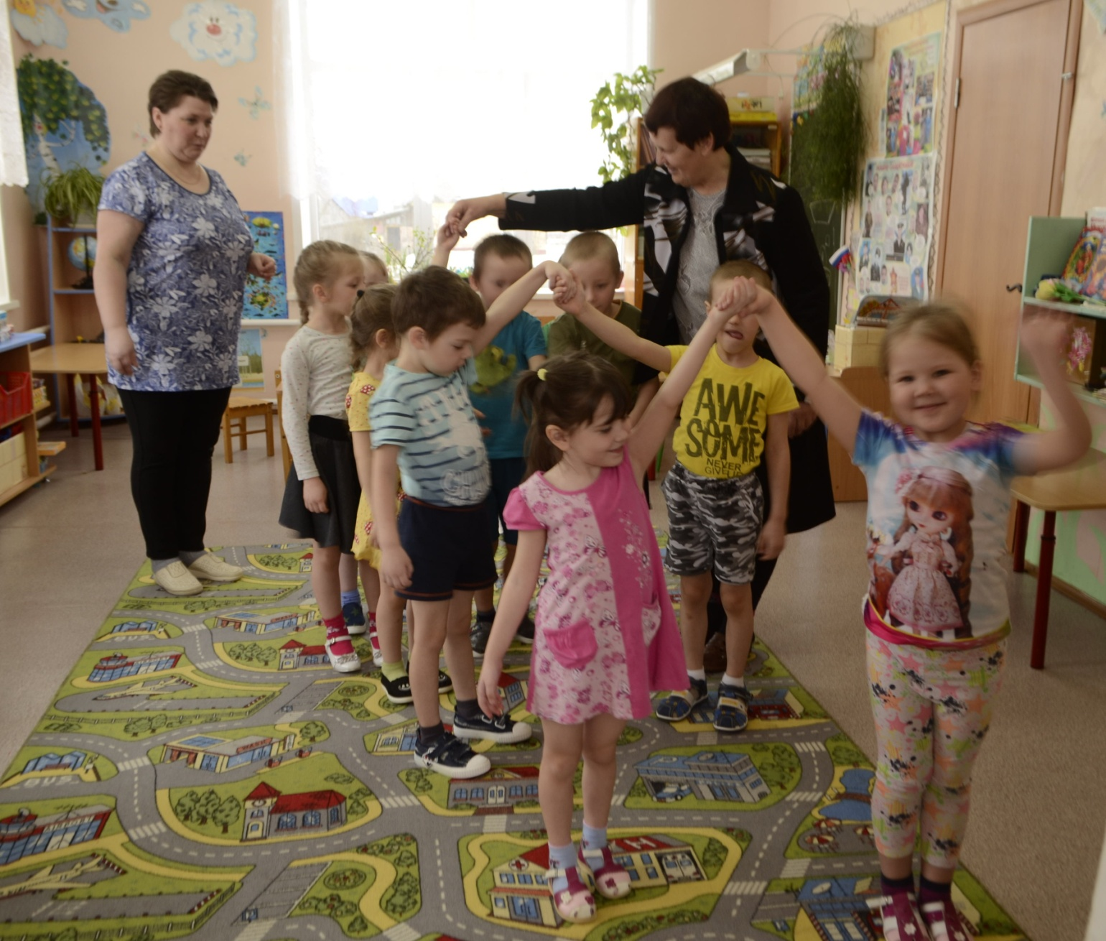
Наши гости
рассказывали о том,
как играли
дети той поры,
Как одевались, помогали старшим,
какие у них были игрушки.
А Мария Ивановна с нами поиграла
в старинную игру «Ручеёк».

Slide 24
К сожалению, я ощутила брешь и пустоту в этой части познаний людей о тех страшных годах.
- - Не до того было, - отвечали одни.
- Не помню, - говорили другие.
По-видимому, так устроена человеческая память, что самые тёмные, жуткие моменты постепенно стираются из детской психики. Слушали скупые рассказы фронтовиков, сочувствовали женщинам, обеспечившим тыл… И почти не думали о детях того времени. Не о героях, а о простых – деревенских или городских, кому довелось слышать рыдания матери, получившей похоронку, радоваться, а порой, и читать письма с фронта ( в деревне много было безграмотных). Как жилось мальчишкам и девчонкам тех грозных лет. В какие игры играли? О чём мечтали ( кроме Победы, ведь, без сомнения, это была главная мечта)

Slide 25
Спасибо за внимание

